Slide 1
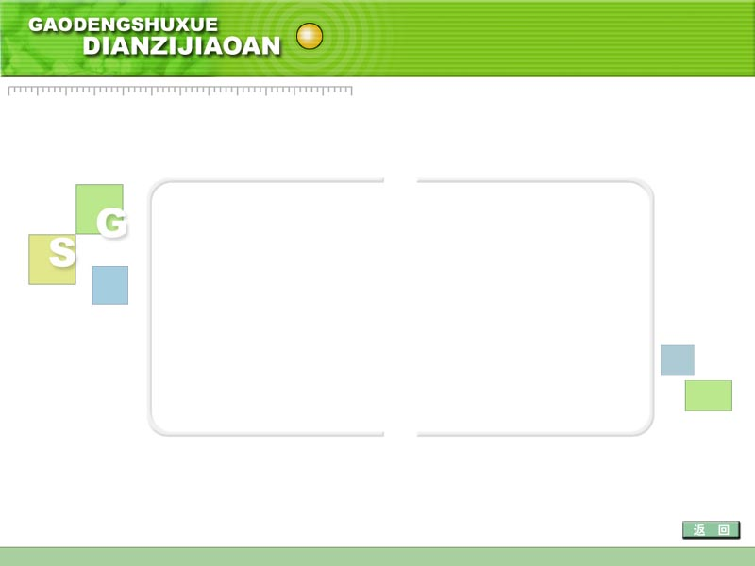
第四节 重积分的应用
第九章
一、立体体积
二、曲面面积
三、物体的质心
四、转动惯量

Slide 2


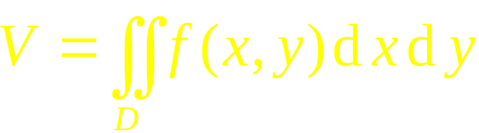
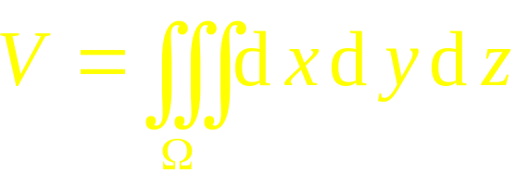
一、立体体积
曲顶柱体的顶为连续曲面
则其体积为
占有空间有界域 Ω 的立体的体积为

Slide 3


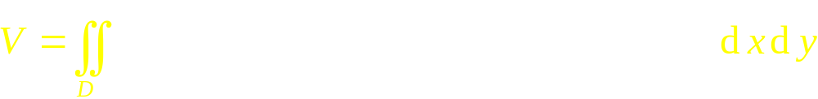
例1：求
与
的公共部分的体积.
解:
柱体体积可看作两个柱体体积的差
大柱体的顶为曲面
小柱体的顶为曲面
投影区域
则立体体积为

Slide 4
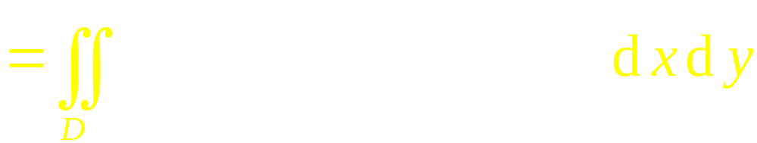
例1：求
与
的公共部分的体积.
解:
投影区域

Slide 5
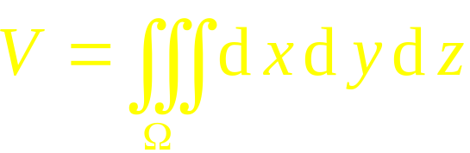

例1：求
与
的公共部分的体积.
解: 用三重积分表示
设
则原式
若设
则原式

Slide 6







二、曲面的面积
设光滑曲面
则面积 A 可看成曲面上各点
处小切平面的面积 d A 无限积累而成.
设它在 D 上的投影为 dσ ,
则
(称为面积元素)

Slide 7
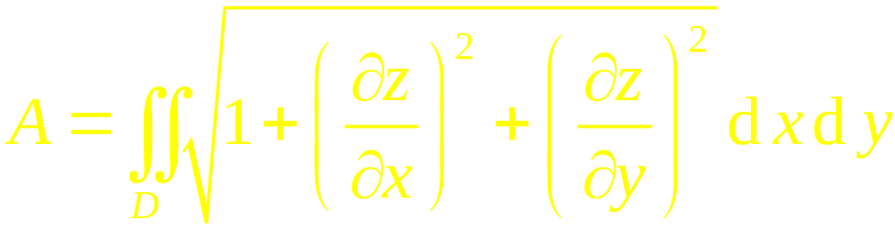

故有曲面面积公式
即
若光滑曲面方程为
则有

Slide 8
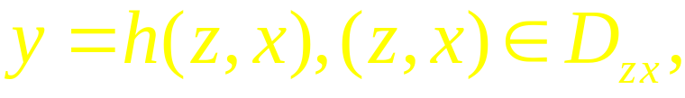
若光滑曲面方程为
则有

Slide 9


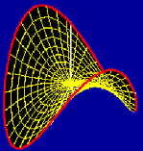
例2. 计算双曲抛物面
被柱面
所截
出的面积 A .
解: 曲面在 xOy 面上投影为
则

Slide 10
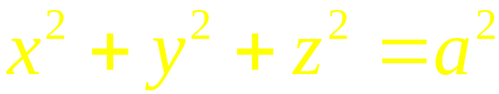
例3. 计算半径为 a 的球的表面积.
解:
设球面方程为
即
则
投影区域
则曲面面积
取
则

Slide 11

三、物体的质心
设物体占有空间域 Ω ,
有连续密度函数
则
质心公式为

Slide 12
则得

Slide 13

若物体为占有xOy 面上区域 D 的平面薄片,
其面密度
则它的质心坐标为
得
( A 为D 的面积)

Slide 14



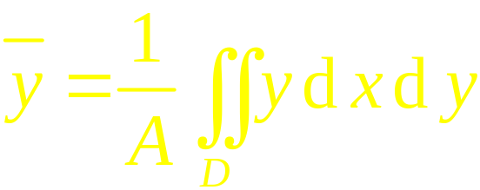


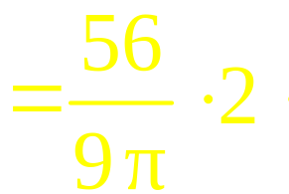



例4. 求位于两圆
和
之间均匀薄片
的质心.
解: 利用对称性可知
而

Slide 15

四、物体的转动惯量
设物体占有空间区域 Ω , 有连续的密度函数
则物体 对 z 轴 的转动惯量:
对 x 轴的转动惯量
对 y 轴的转动惯量
对原点的转动惯量

Slide 16




如果物体是平面薄片,
面密度为
则转动惯量的表达式是二重积分.

Slide 17


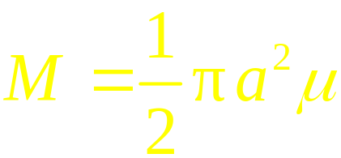
例5. 求半径为 a 的均匀半圆薄片对其直径的转动惯量.
解: 建立坐标系如图,
半圆薄片的质量

Slide 19

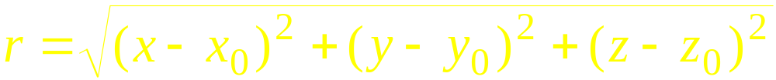
五、物体的引力
设物体占有空间区域 Ω,
其密度函数
则引力分量为
其中:

Slide 20
若求 xOy 面上的平面薄片D,
则上式改为D上的二重积分, 密度函数改为
即可. 例如,

Slide 21







例9.
设面密度为μ ,半径为R的圆形薄片
求它对位于点
。
处的单位质量质点的引力.
解: 由对称性知引力

Slide 22


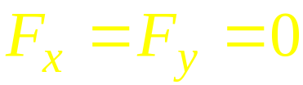


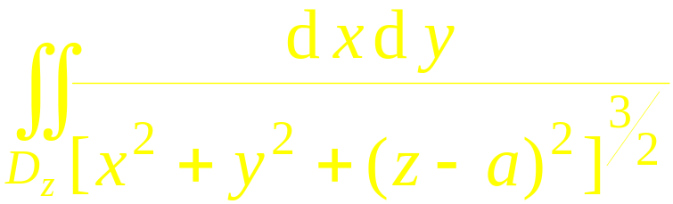
例10. 求半径为R的均匀球
对位于
点
的单位质量质点的引力.
解: 利用对称性知引力分量

Slide 23
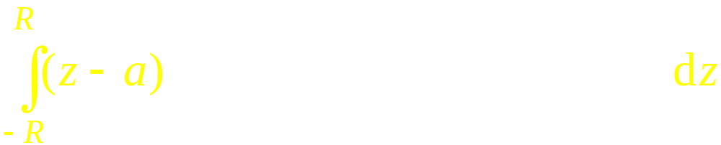
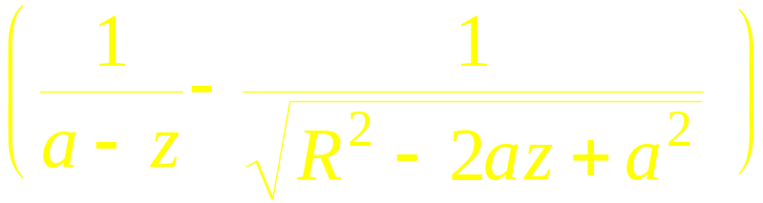
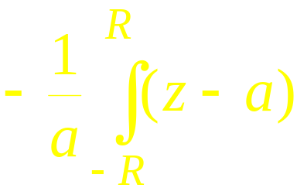
为球的质量

Slide 24

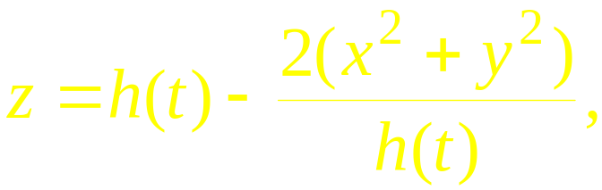
备用题
设有一高度为
( t 为时间) 的雪堆在融化过程中,其
侧面满足方程
设长度单位为厘米,
时间单位为小时,
已知体积减少的速率与侧面积成正比
(比例系数 0.9 ),
问高度为130 cm 的雪堆全部融化需要
多少小时? (2001考研)

Slide 25
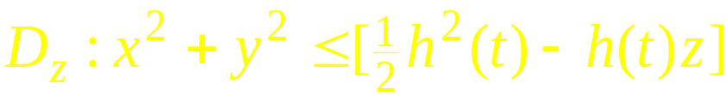

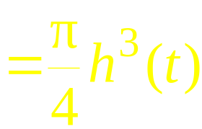


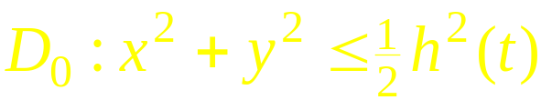

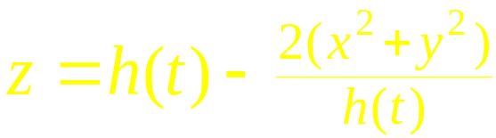
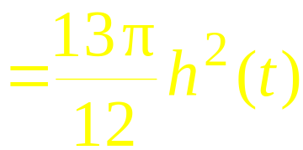
提示:
记雪堆体积为 V, 侧面积为 S ,则
(用极坐标)
侧面方程:

Slide 26
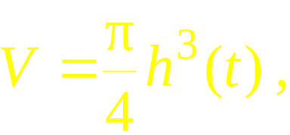
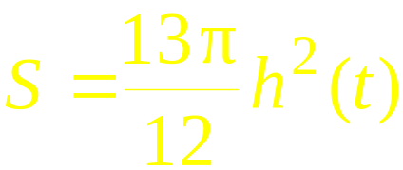




由题意知
令
得
因此高度为130厘米的雪堆全部融化所需的时间为
100小时.

Slide 27
1. 能用重积分解决的实际问题的特点:
分布在有界闭域上的整体量
所求量是
对区域具有可加性
2. 用重积分解决问题的方法:
—— 用微元分析法 (元素法)建立积分式
3. 解题要点:
画出积分域、选择坐标系、确定积分序、
定出积分限、计算要简便

